Slide 1
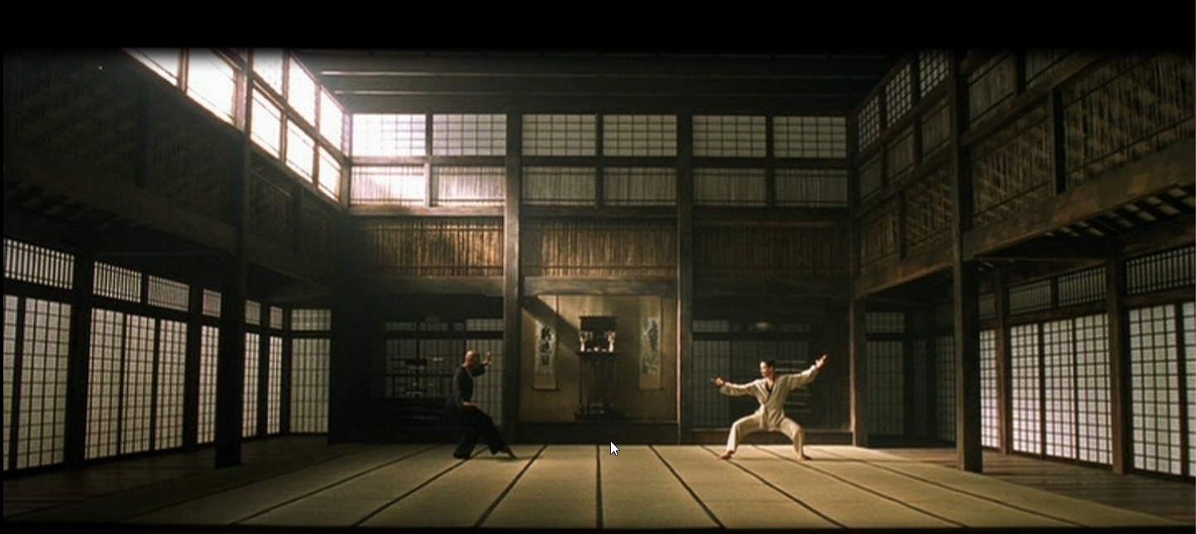
Hallo allemaal
Coding Kata – Warehouse Starting with Unit Testing
<DATUM>, 2016

Slide 2
Agenda
Intro en uitleg model
De opdracht(en)
Coderen (50 minuten)
Presentatie / feedback – ieder team (30 minuten)
Retrospecitive van de dojo (15 minuten)
Aankondiging volgende dojo

Slide 3
Uitleg van programma
Magazijn met gebouwen
Gebouw heeft rijen
Een rij heeft rekken
Een rek heeft schappen
In een schap liggen Producten opgeslagen
Een Product heeft een gewicht
Een Rek heeft een max gewicht; er kunnen maar zoveel producten op een rek
Een Gebouw heeft een Airco die aan / uit kan
Een Airco mag niet aan wanneer buitentemp < 5 graden celcius
Een Airco mag niet uit wanneer buitentemp > 10 graden celcius

Slide 4
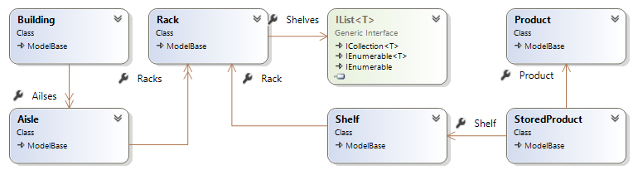
Model

Slide 5
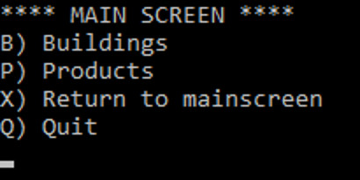
Korte demo

Slide 6
Opdrachten
Schrijf unit testen voor:
De Building BLL: Warehouse.Models.Building.cs
De weer service: Warehouse.Models.CurrentWeather.cs
Het BuildingScreen: Warehouse.Screens.BuildingScreen.cs
Refactor waar nodig met behoud van huidige logica!

Slide 7
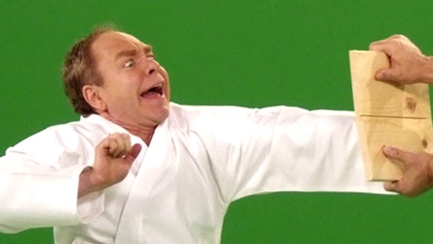
Showtime

Slide 8

SHowtime

Slide 9
Retrospecive
Feedback
-
Wat kunnen we doen om volgende dojo een nog groter succes te laten worden?

Slide 10
Wat gaan we volgende dojo doen?
Meer unit testen – het gebruik van MOQ

Slide 11
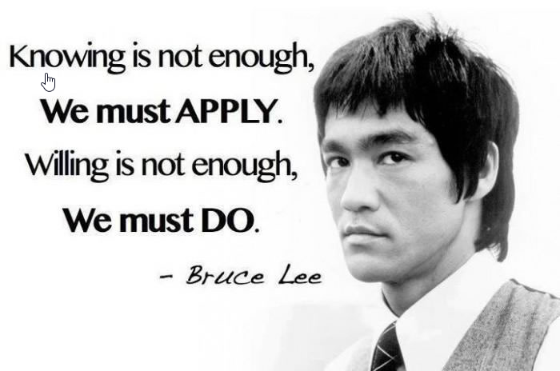
Afsluiting

